Slide 1
Komparace vlakových souprav provozovaných v Západní Evropě z pohledu cestujícího
Tereza Pechová
Červen 2018

Slide 2
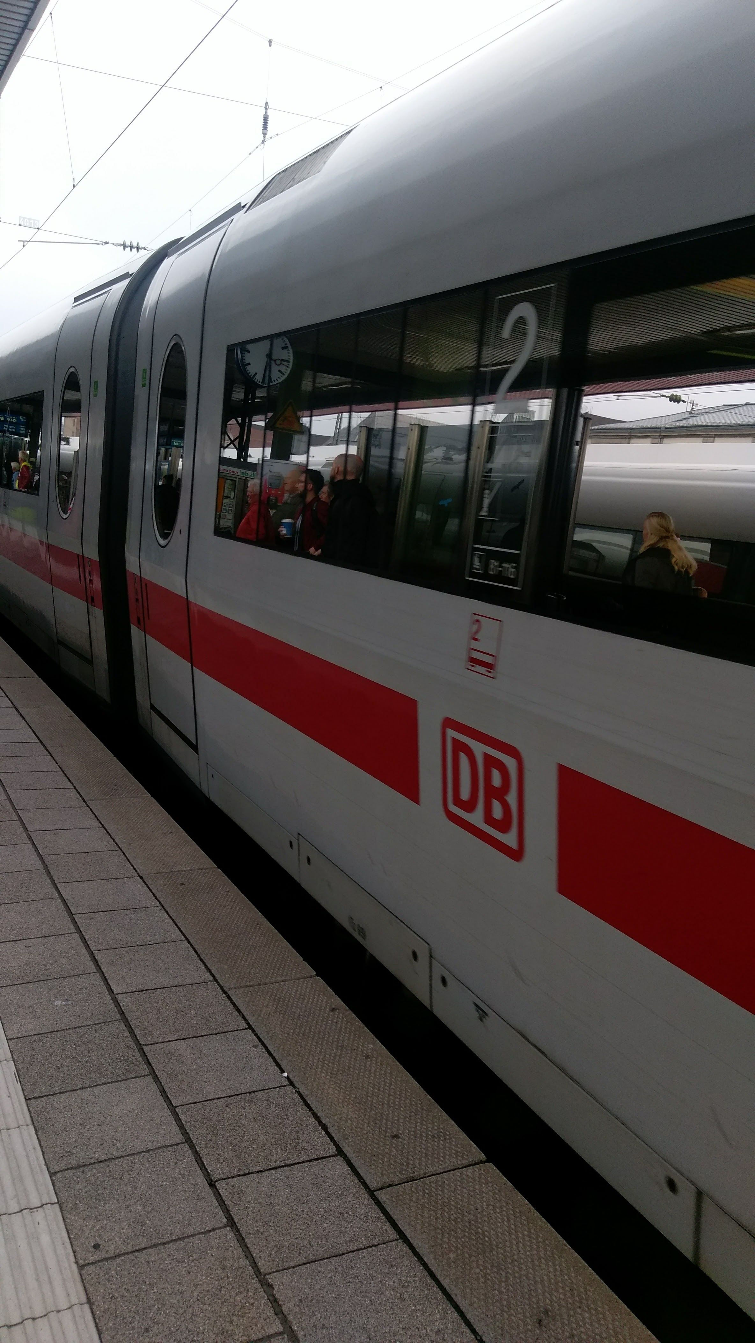
Důležité body pro komfortní cestování na území Německa
Čistota vozidla
Více spokojeni
Pohodlí na sedačkách
Více nespokojeni
Obsazenost vozidla
Absolutně nespokojení
Bezpečnost cestování
Více spokojeni
Přesnost provozu
Spokojeni
Návaznost spojů
Více spokojeni

Slide 3
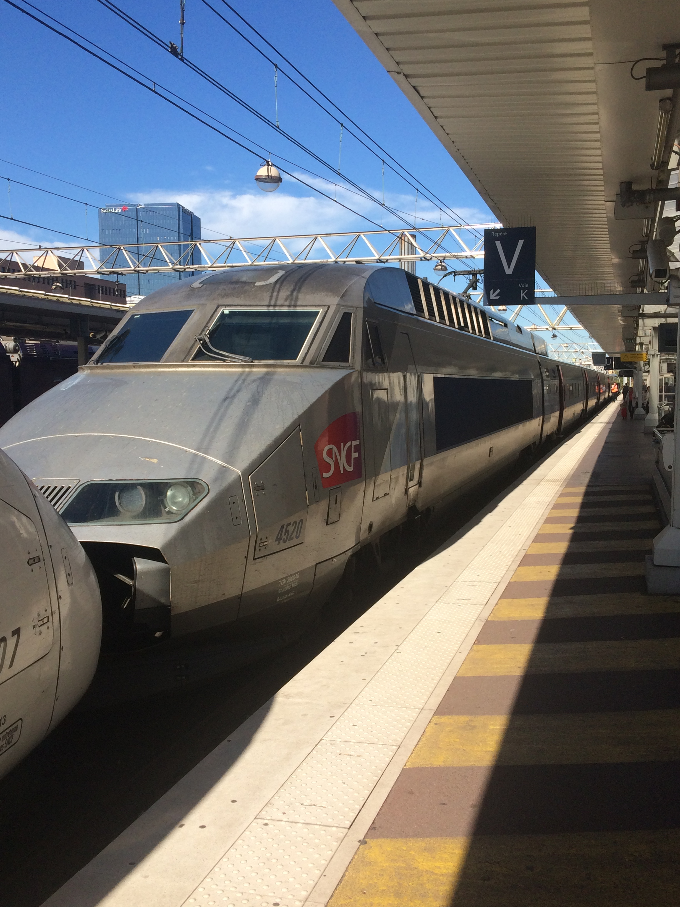
Důležité body pro komfortní cestování na území Francie
Technický stav vozidla
Více spokojeni
Cestovní rychlost
Více spokojeni
Bezpečnost cestování
Více spokojeni
Přesnost provozu
Absolutně spokojeni
Informovanost cestujících
Absolutně spokojeni
Cena za přepravu
Více nespokojeni

Slide 4
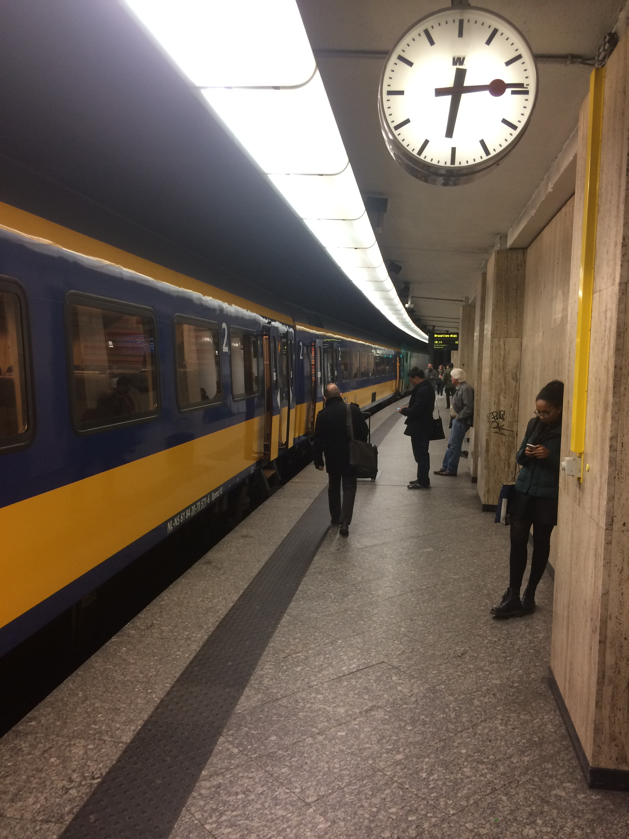
Důležité body pro komfortní cestování na území Belgie a Nizozemska
Návaznost spojů
Více spokojeni
Přesnost provozu
Absolutně spokojeni
Cena za přepravu
Spokojeni
Plynulost jízdy
Spokojeni
Čistota vozidla
Více spokojeni
Obsazenost vozidla
Více spokojeni

Slide 5
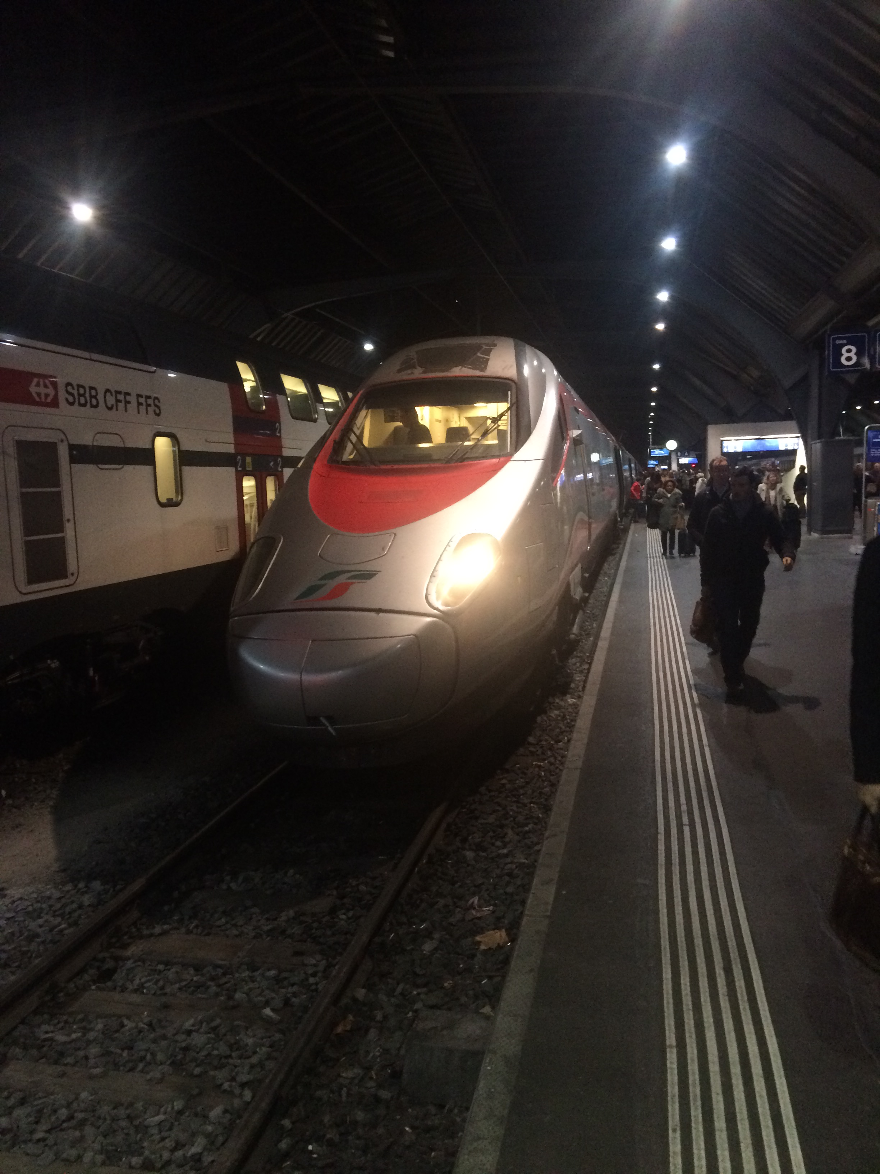
Důležité body pro komfortní cestování na území Švýcarska
Bezpečnost cestování
Absolutně spokojeni
Návaznost spojů
Více spokojeni
Frekvence spojů
Více spokojeni
Délka cestovní doby
Více spokojeni
Přesnost provozu
Více spokojeni
Klima ve vozidlech
Absolutně spokojeni

Slide 6
Návrhy na zlepšení přepravních služeb na území České republiky
Přesnost provozu
Největší problém
Způsobované technickými závadami, čekání na zpožděné přípoje, střetnutí na přejezdech
Rychlost
Omezení na celém území do 160 km/hod
Malé kapacity na síti
Nutné zastavování z důvodu předností vlaků
důležitý aspekt pro vnímání kvality přepravy
Jednotky jsou pro rychlosti konstruované, aktivní naklápění skříně

Slide 7
Návrhy opatření pro Českou republiku
Osa RS1 mezi Brnem a Prahou
Hodina cesty
3/4 hodinový takt
Odbočky na České Budějovice, Znojmo, Olomouc, Zlín
Tras Drážďany – Praha – Brno – Víděň
Jednotky ICE
Rychlost až 350 km/hod
Požadavky na cestovní rychlost nad 300 km/hod
Při zastávkách po 100 km vlaky pojedou plnou rychlostí na ¾ celého území

Slide 8
Doplňující otázky
Jaký je Váš osobní názor na výstavbu vysokorychlostní železnice v ČR?
V návrhu v kap. 5.2.2 popisujete možné varianty základní sítě vysokorychlostních tratí v ČR. Která a proč má podle Vašeho názoru nejvyšší prioritu?
Které typy vlakových souprav by podle Vašeho názoru mohl železniční dopravní podnik (ČD a.s, Regiojet ) využívat, aby se zlepšila kvalita a kultura cestování?

Slide 9
Děkuji za pozornost
Tereza Pechová
Červen 2018

